Slide 1


ODM PUBLIC SCHOOL
CLASS :3
SUBJECT : ODIA
CHAPTER NUMBER: 09
CHAPTER NAME : ରମ୍ଭା ନୂଆ ଜାଗା ଦେଖିଲା
SUBTOPIC :ଅଭ୍ୟାସ-୧୧,୧୩ ଓ ବ୍ୟାକରଣ

Slide 2
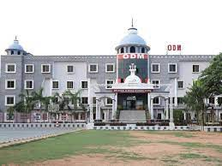

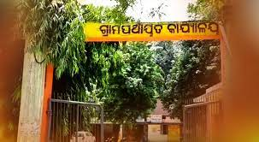
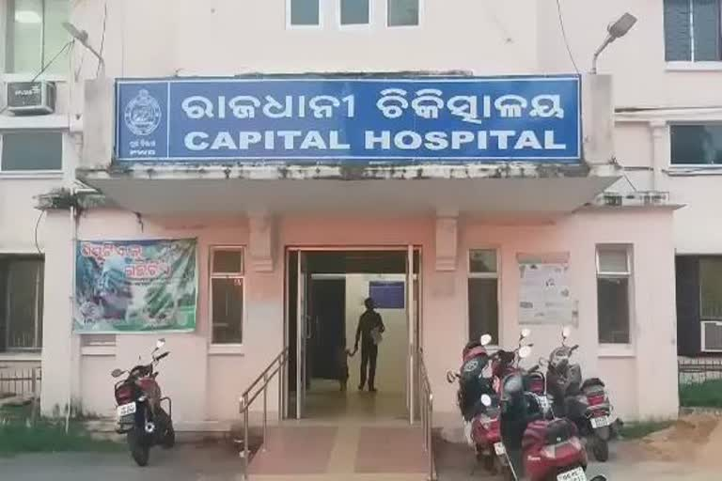

Slide 3
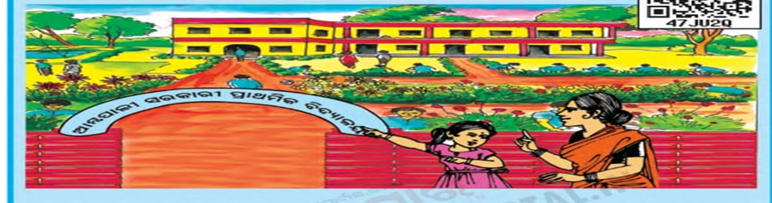
ରମ୍ଭା ନୂଆ ଜାଗା ଦେଖିଲା

Slide 4
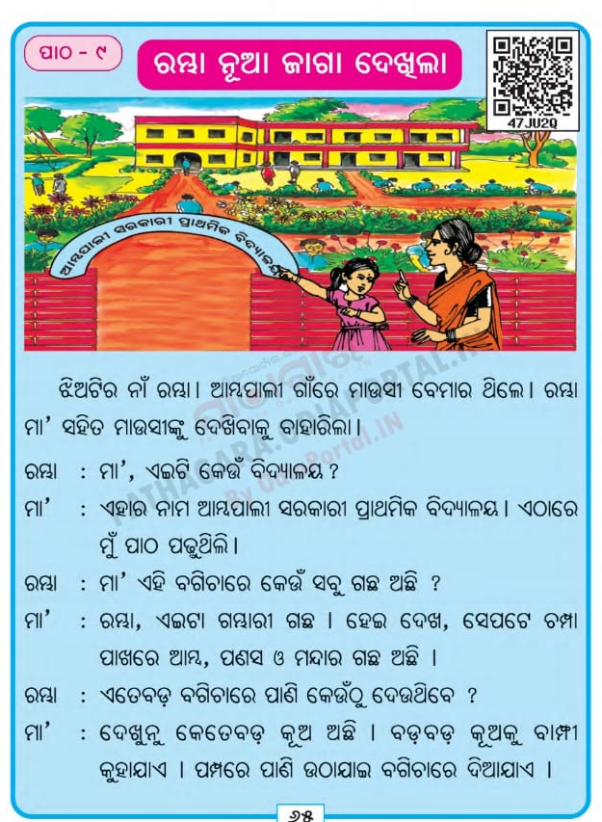

Slide 5
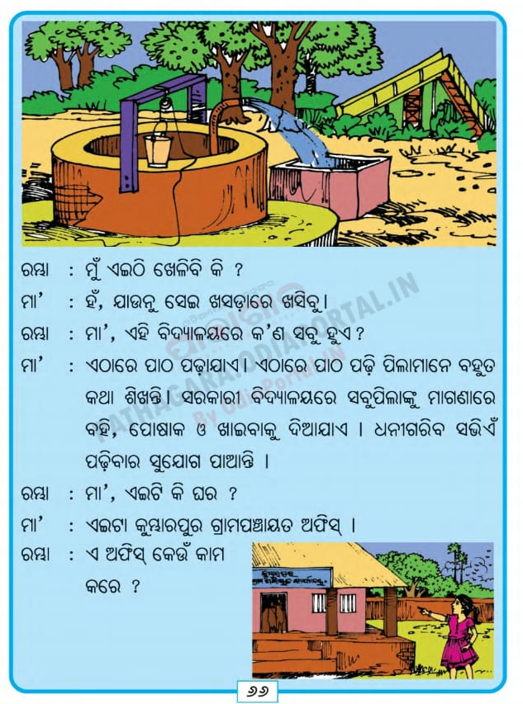

Slide 6
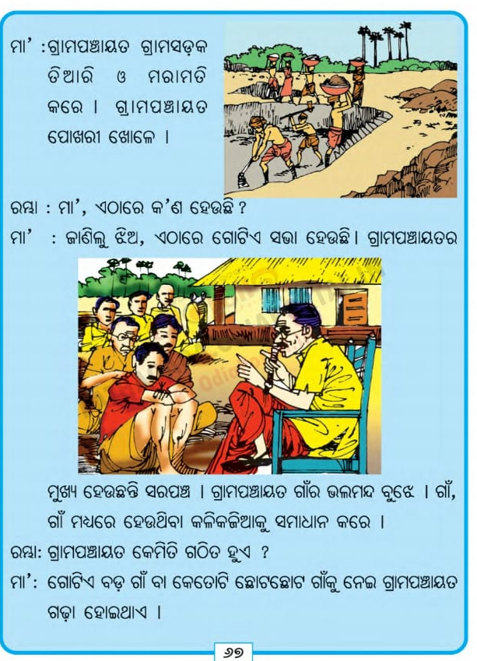
ରମ୍ଭା ନୂଆ ଜାଗା ଦେଖିଲା

Slide 7
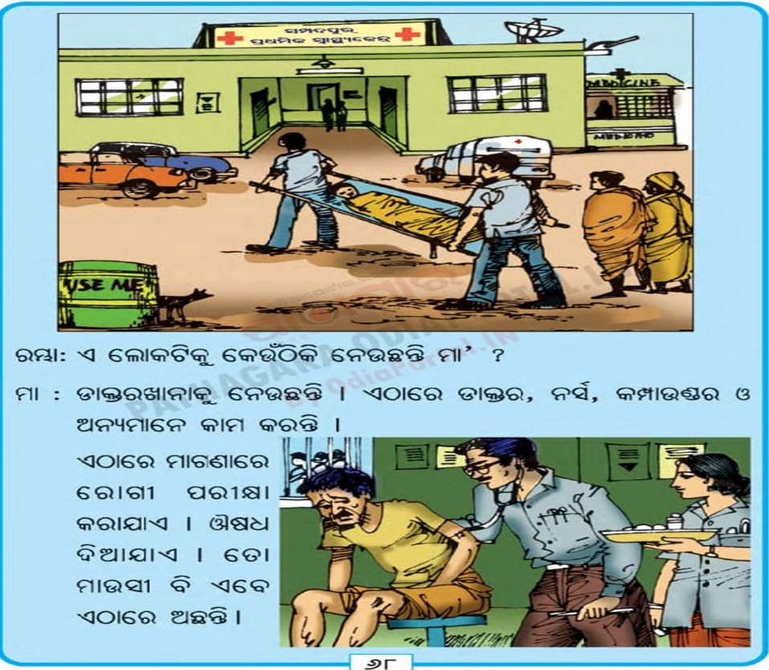

Slide 8
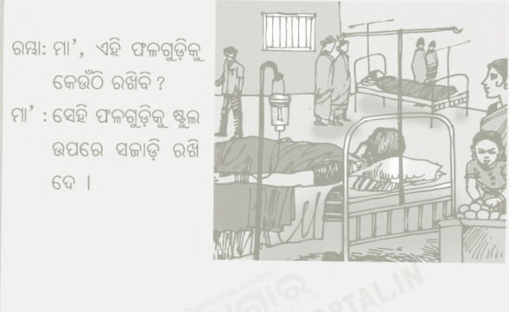
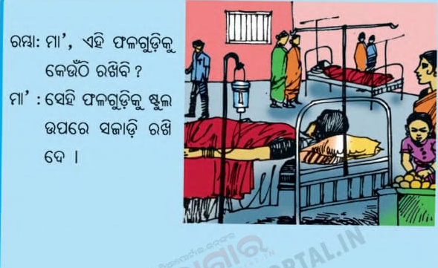

Slide 9
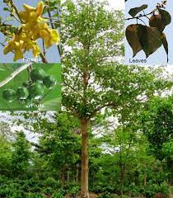
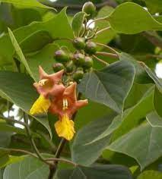

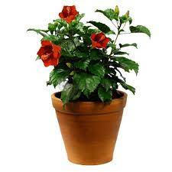
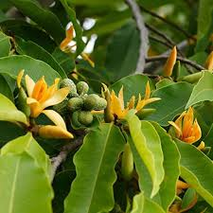
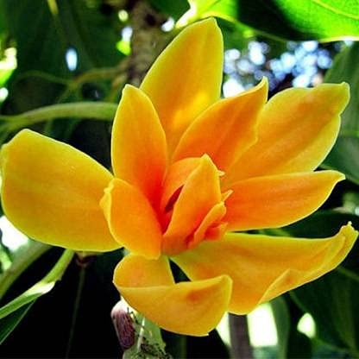

Slide 10
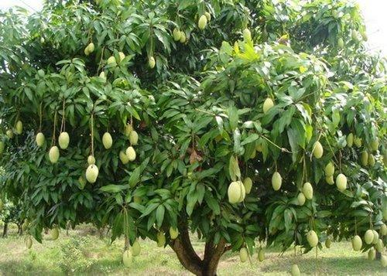
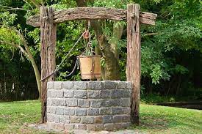
କଠିନ ଶବ୍ଦ

Slide 11
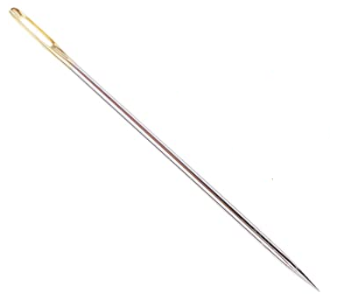
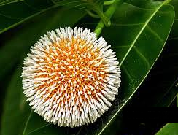
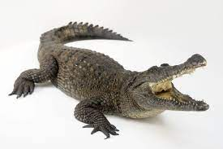
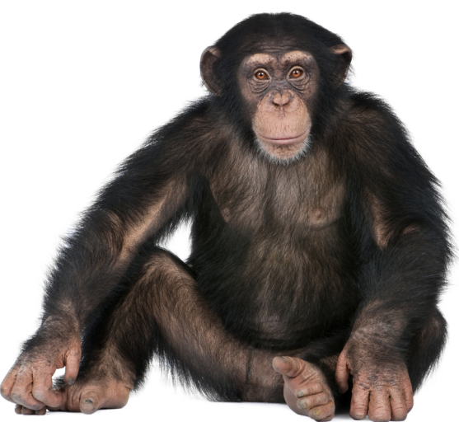
ଅଭ୍ୟାସ -୧୧ ଚିତ୍ର ଦେଖି ନାମ ଲେଖ
ଡାମ୍ଫଣ
କଦମ୍ବ
କୁମ୍ଭୀର
ସିମ୍ପାଞ୍ଜି

Slide 12
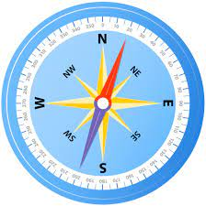
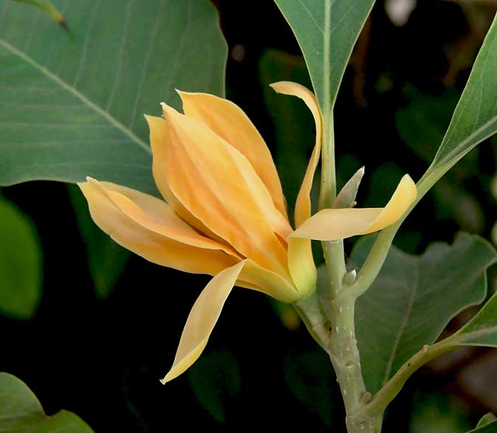
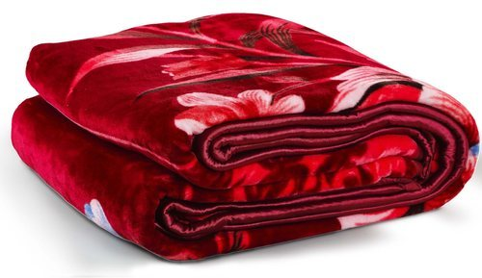
ଚମ୍ପା
କମ୍ପାସ
ବାମ୍ଫୀ
କମ୍ବଳ

Slide 13
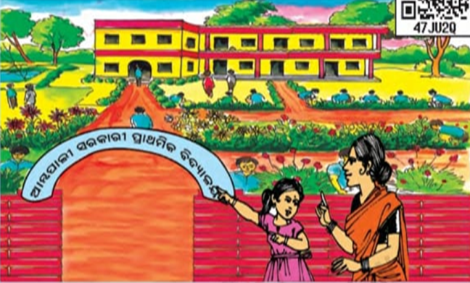
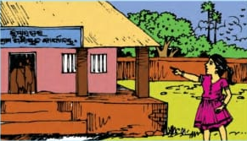
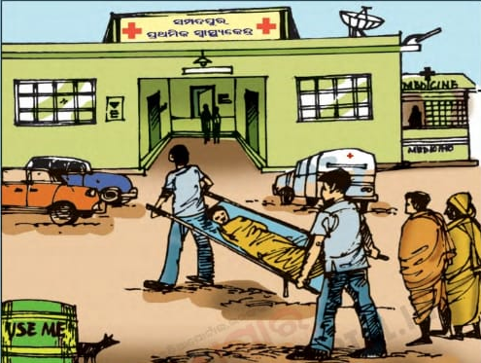
ଅଭ୍ୟାସ -୧୩ ସମ୍ପର୍କ ଥିବା ସ୍ଥାନ ସହିତ ଯୋଡ
ଏଠାରେ ରୋଗୀମାନଙ୍କୁ ପରୀକ୍ଷାକରି ଔଷଧ ଦିଆଯାଏ |ଡାକ୍ତର ,ନର୍ସ ,କମ୍ପାଉଣ୍ଡର ଏଠାରେ କାମକରନ୍ତି
ପିଲାମାନେ ଏଠାରେ ପାଠ ପଢନ୍ତି |ଶିକ୍ଷକ ଶିକ୍ଷୟିତ୍ରୀମାନେ ପାଠ ପଢାନ୍ତି |ପିଲାମାନେ ପାଠ ପଢି ବଡମଣିଷ ହୁଅନ୍ତି |
ଏହା ଗାଁ ଗୁଡିକର ଭଲମନ୍ଦ ବୁଝେ |ରାସ୍ତାଘାଟ ମରାମତି ,ପରିବେଶ ସଫା ସୁତରା ରଖିବା ପୋଖରୀ
ଖୋଳିବା ଇତ୍ୟାଦି କାର୍ଯ୍ୟକରେ |

Slide 14

ବିପରୀତ ଶବ୍ଦ ଲେଖ|
ସମ୍ଭବ---
ଶେଷ---
ସୁନ୍ଦର---
ସୁଗନ୍ଧ---
ଆନନ୍ଦ---
ଅନ୍ଧାର---
ବନ୍ଧନ---
ଫମ୍ପା---

Slide 15
ବିପରୀତ ଶବ୍ଦ ଲେଖ|
ସମ୍ଭବ--- ଅସମ୍ଭବ
ଶେଷ--- ଆରମ୍ଭ
ସୁନ୍ଦର---ଅସୁନ୍ଦର
ସୁଗନ୍ଧ---ଦୁର୍ଗନ୍ଧ
ଆନନ୍ଦ---ନିରାନନ୍ଦ
ଅନ୍ଧାର--- ଆଲୁଅ
ବନ୍ଧନ--- ମୋଚନ
ଫମ୍ପା--- ନିଦା

Slide 16
ପ୍ରଶ୍ନ ଗୁଡିକର ଉତ୍ତର ଦିଅ |
୧ –ଗ୍ରାମ ପଞ୍ଚାଯତ ଅଫିସ କେଉଁ କାମ କରେ ?
୨ –ଗ୍ରାମ ପଞ୍ଚାୟତର ମୁଖ୍ୟ କିଏ ଅଟନ୍ତି ?
୩ – କିଏ ଗାଁ ର ଭଲମନ୍ଦ ବୁଝେ ?
୪ –ଗ୍ରାମ ପଞ୍ଚାଯତ କେମିତି ଗଠିତ ହୁଏ ?
୫–ଦେହ ଖରାପ ହେଲେ ଆମେ ଚିକିତ୍ସାପାଇଁ କେଉଁଠିକୁ ଯାଉ ?
୬ –ଡାକ୍ତରଖାନା ରେ କେଉଁମାନେ କାମ କରନ୍ତି ?
୭ –ରମ୍ଭା ଫଳ ଗୁଡିକୁ କେଉଁଠାରେ ରଖିଲା ?

Slide 17
ଗୃହକର୍ମ
ଅଭ୍ୟାସ – ୧୦କୁ ବହିରେ କର |

Slide 18
ଲବ୍ଧ ଜ୍ଞାନର ଫଳାଫଳ-
ପିଲାମାନଙ୍କର ଶ୍ରବଣ,କଥନ,ପଠନ ଓ ଲିଖନ ଶୈଳୀର ଅଭିବୃଦ୍ଧି ଘଟିବ |

Slide 19
THANKING YOU
ODM EDUCATIONAL GROUP

